Slide 1
ISABIKE
Backend

Slide 2
Konzulensek:
Kaczur Sándor (it-tanfolyam.hu)
Tanárok:
Sallai András (szit.hu)
Jáger Attila
Bálint Dezső
Rékási József

Slide 3
Felhasznált technológia
Desktop
C# v4.7.0
.NET framework 17.7
Visual studio 2022 17.7.3
Frontend
Angular
Backend
Laravel 10
PHP 8.2
MySQL Workbench 8.0

Slide 4
Project leírása
A projekt célja egy már létező biciklis bolt és szerviz weboldalának megvalósítása és ennek kezelésére szolgáló admin felület

Slide 5
Igények:
Anonim keresés/nézelödés

Slide 6
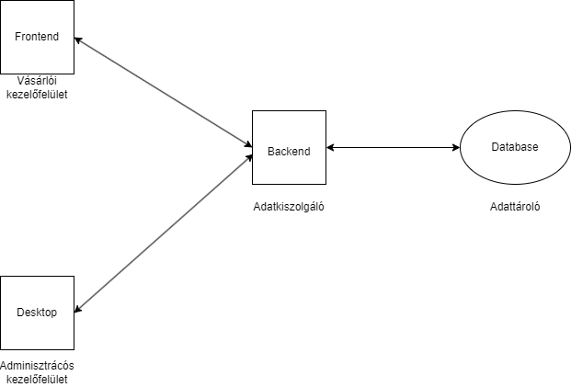
Project modell

Slide 7
BACKEND

Slide 8
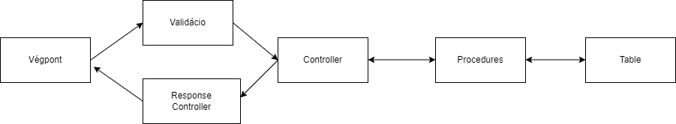
Backend modell

Slide 9
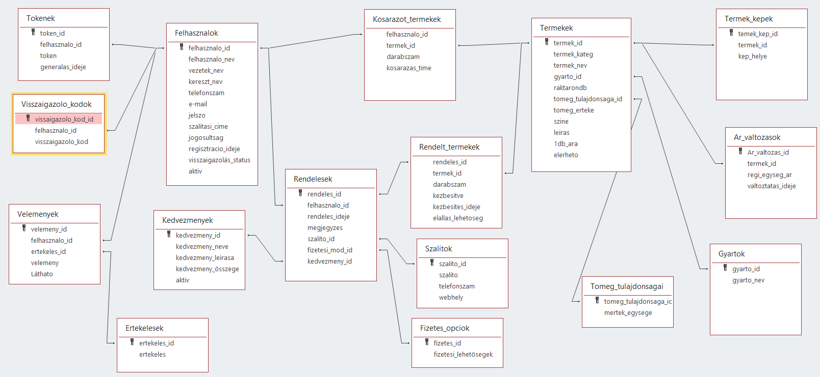
Adatbázis modell

Slide 10
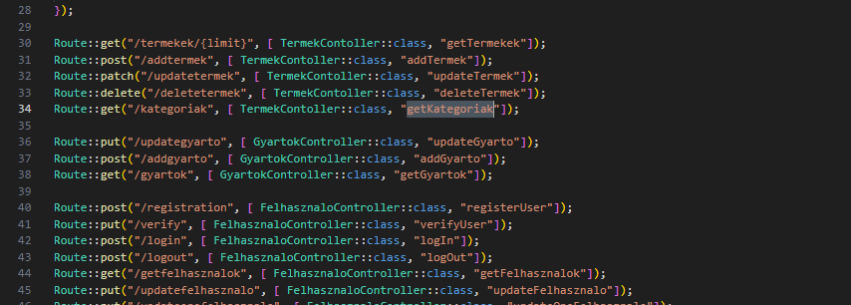
Végpontok

Slide 11
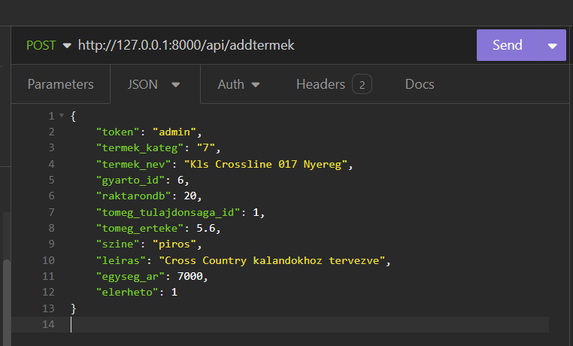
Json{}

Slide 12
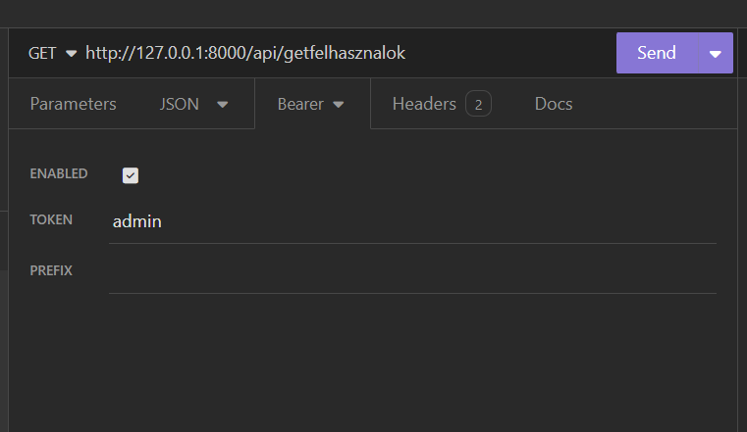
Bearer Token

Slide 13
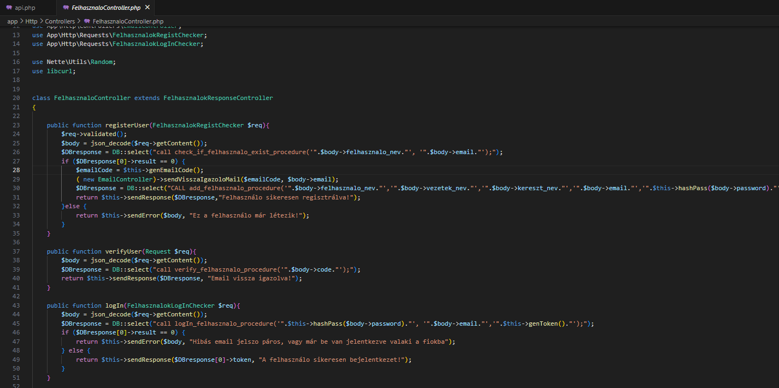
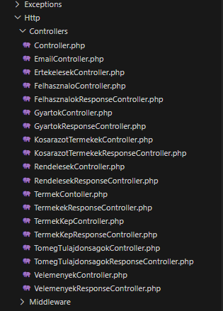
Controllerek

Slide 14
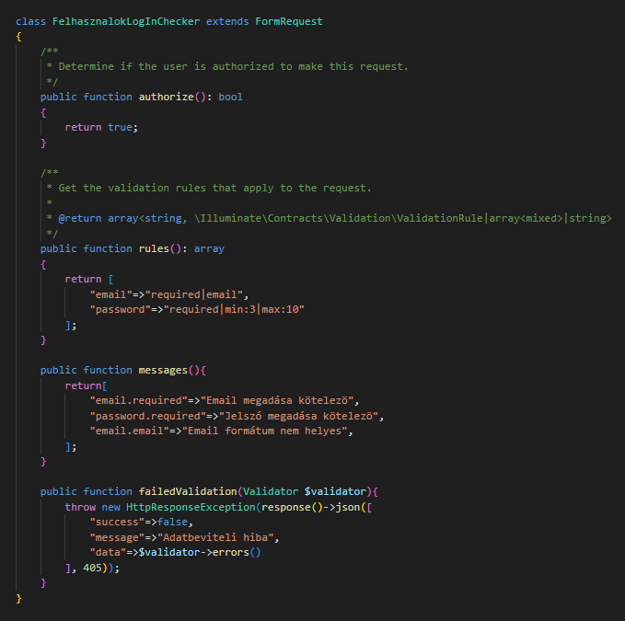
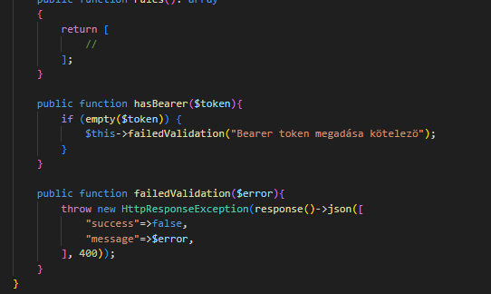
Validáció

Slide 15
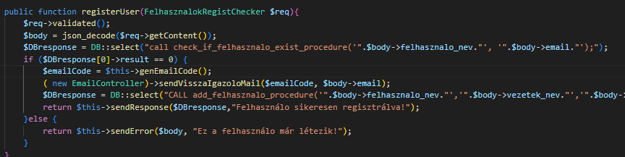
Controller functions

Slide 16
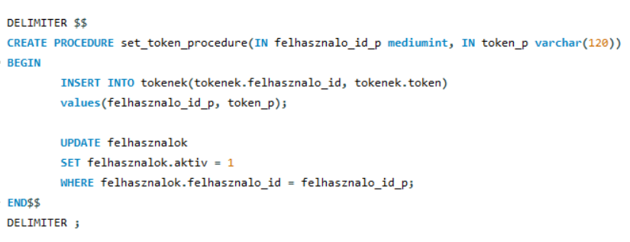
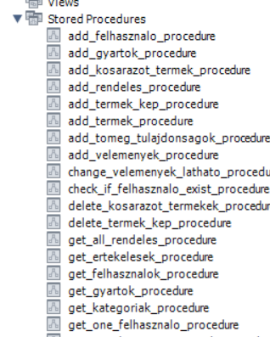
Stored procedures

Slide 17
Néhány stored procedure

Slide 18
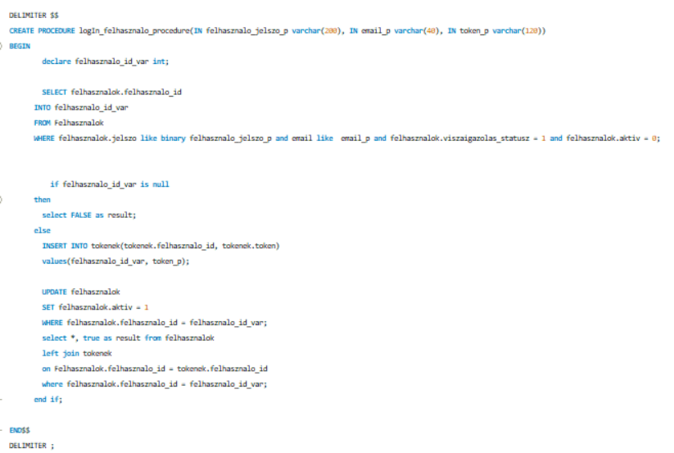

Slide 19
DElIMITER $$
create procedure add_rendeles_procedure(IN Token_p varchar(100), IN vasarlo_telefonszama_p varchar(20), IN szalitasi_cime_p varchar(40), IN megjegyzes_p varchar(200), IN szalito_id_p tinyint, IN fizetes_opcio_id_p tinyint, IN kedvezmeny_id_p tinyint)
BEGIN
DECLARE felhasznalo_id_var mediumint;
declare rendeles_id_var mediumint;
SELECT Tokenek.felhasznalo_id
INTO felhasznalo_id_var
FROM Tokenek
WHERE Tokenek.token = Token_p;
if felhasznalo_id_var is null
then
select false as result;
else
INSERT INTO rendelesek (felhasznalo_id, megjegyzes, szalito_id, fizetes_opcio_id, kedvezmeny_id)
VALUES (felhasznalo_id_var, megjegyzes_p, szalito_id_p, fizetes_opcio_id_p, kedvezmeny_id_p);
select rendelesek.rendeles_id
into rendeles_id_var
from rendelesek order by rendeles_id desc limit 1;
INSERT INTO rendelt_termekek (rendeles_id, termek_id, darabszam)
SELECT rendeles_id_var, termekek_id, darabszam
FROM kosarazot_termekek
WHERE felhasznalo_id = felhasznalo_id_var;
UPDATE felhasznalok
SET felhasznalok.vasarlo_telefonszama = vasarlo_telefonszama_p, felhasznalok.szalitasi_cime = szalitasi_cime_p
WHERE felhasznalok.felhasznalo_id = felhasznalo_id_var;
end if;
select *, true as result from rendelesek where rendelesek.felhasznalo_id = felhasznalo_id_var order by rendeles_id desc limit 1;
END $$
DELIMITER ;

Slide 20
Továbbfejlesztési célok

Slide 21
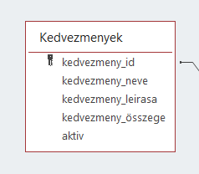
Kedvezmények
A kedvezmények jelenleg nem funkcionálnak 100%-an
Egyetlen kedvezmény van és működik a „Nincs kedvezmény” ugyanis a rendeléshez kötelezően meg kell adni valami fajta kedvezményt

Slide 22
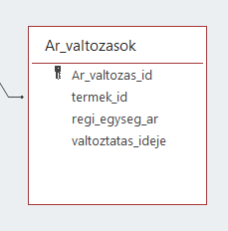
Árváltozások
A termékek árváltozását ebben a táblában lehet rögzíteni
Jelen pillanatban egyáltalán nem funkcionál

Slide 23
DESKTOP

Slide 24
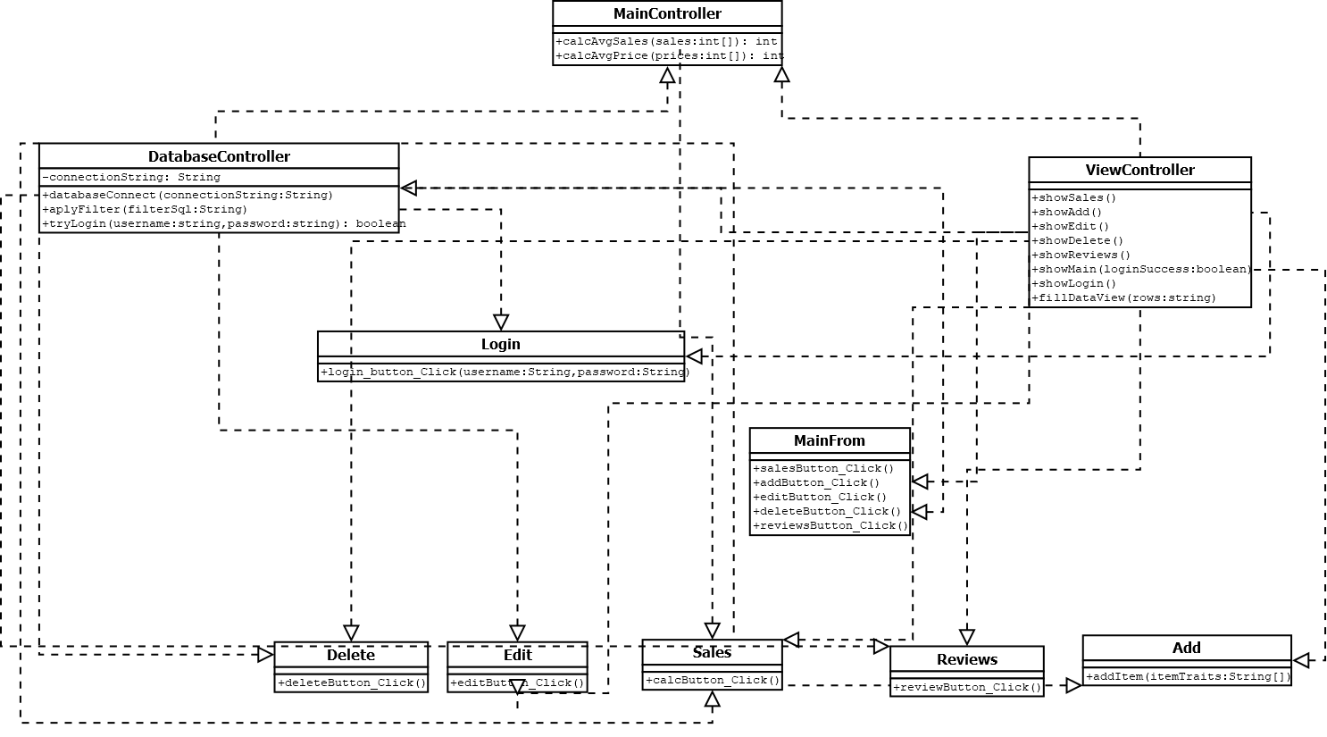
UML ábra

Slide 25
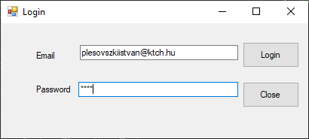
Bejelentkezési felület
Email + jelszó belépés
Close gomb bezárja az alkalmazást

Slide 26
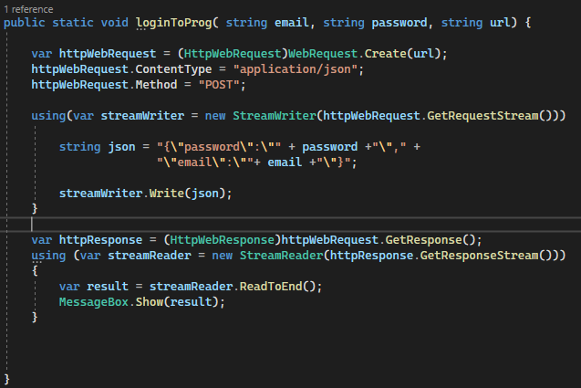
Login method

Slide 27
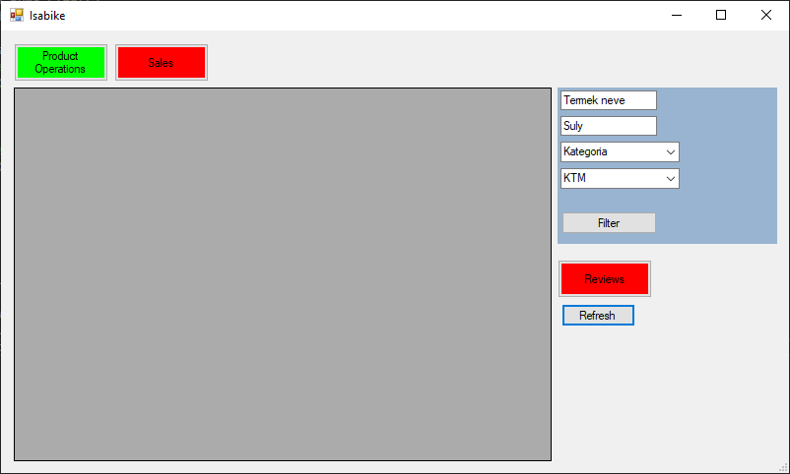
Főablak
Termékek megjelenítése középen
Termékek szűrése
Termékek -> Vélemények cserélhetők
Tervezett funkció: Eladási statisztikák

Slide 28
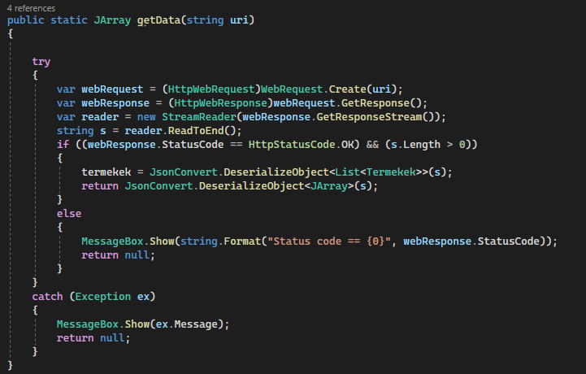
Adattábla feltöltése

Slide 29
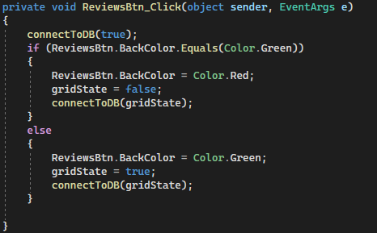
Vélemények megjelenítése

Slide 30
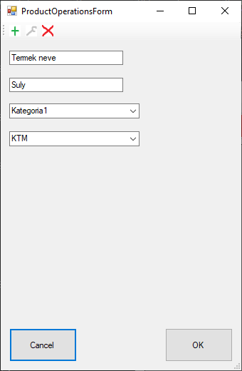
Termékek módosítása
Felső panelen lehet váltani műveletek között
Lehetséges műveletek: Hozzáadás, Módosítás, Törlés
Ha az előző ablakon volt kiválasztott termék automatikusan kitölti a mezőket

Slide 31
Továbbfejlesztési célok

